Slide 1
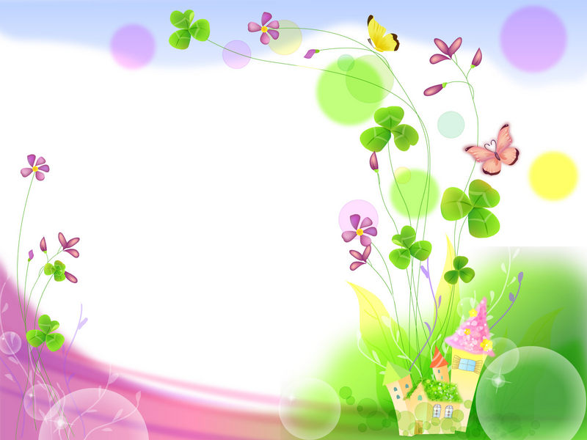
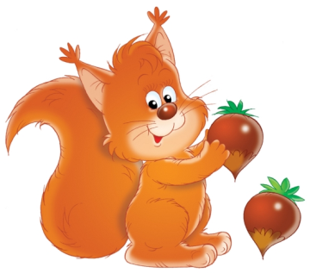
Игровой массаж как средство оздоровления детей Презентацию подготовила воспитатель МДОАУ №45, г.Оренбург Орлова И.Н.

Slide 2
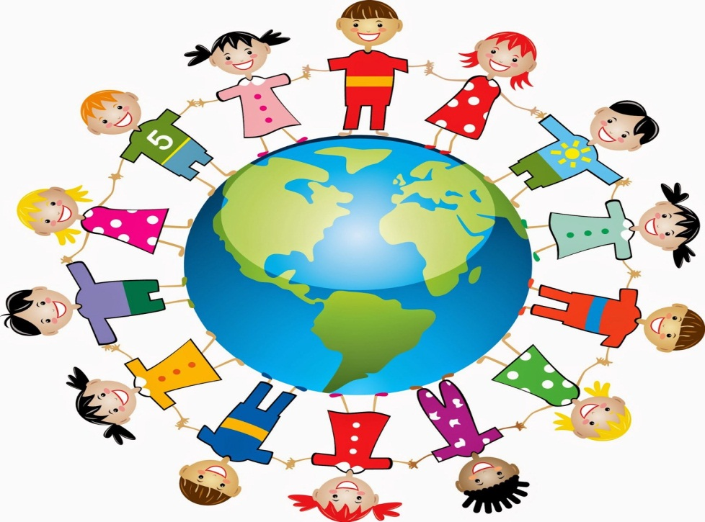
Здоровые дети – в здоровой семье.
Здоровые семьи – в здоровой стране.
Здоровые страны – планета здорова.
Здоровье! Какое прекрасное слово!
Так пусть на здоровой планете
Растут здоровые дети!

Slide 3
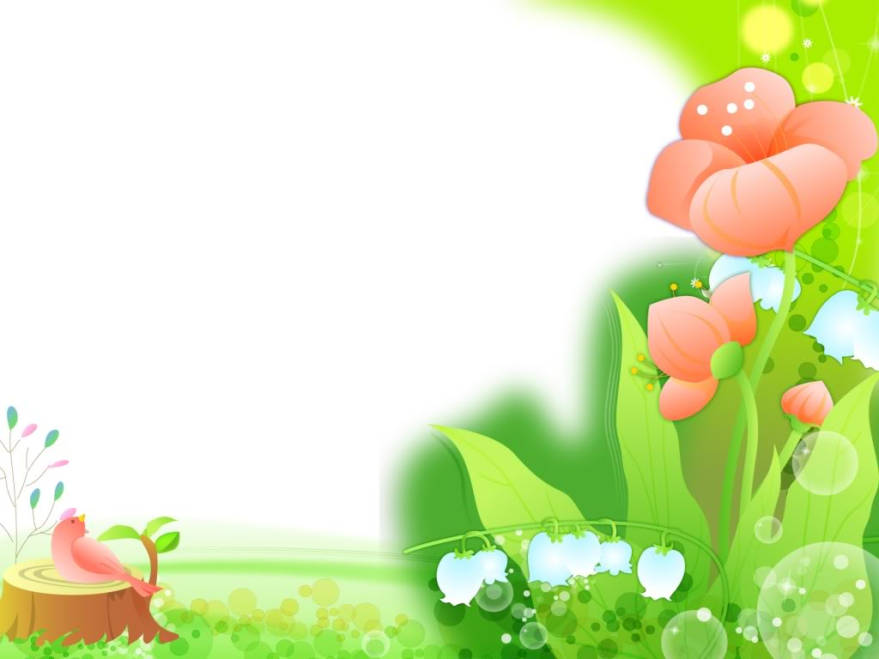
Желаю вам цвести, расти,
Копить, крепить здоровье.
Оно для дальнего пути
Важнейшее условие.
С.Я. Маршак

Slide 4
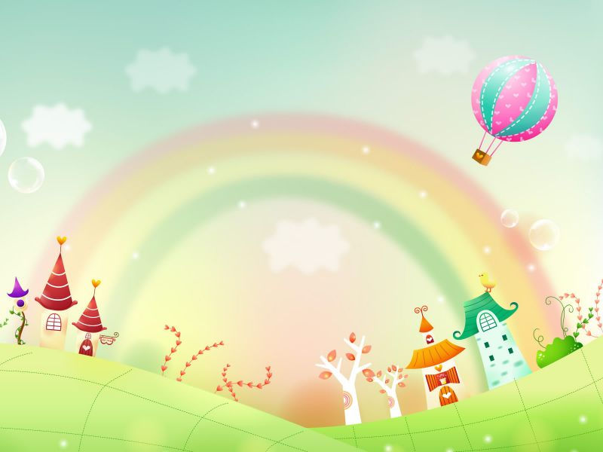
Цель здоровьесберегающих технологий
Обеспечить дошкольнику возможность сохранения здоровья, сформировать у него необходимые знания, умения и навыки здорового образа жизни.
«Детям совершенно также, как и взрослым, хочется быть здоровыми и сильными, только дети не знают, что для этого надо делать. Объясни им и они будут беречься».
Януш Корчак.

Slide 5
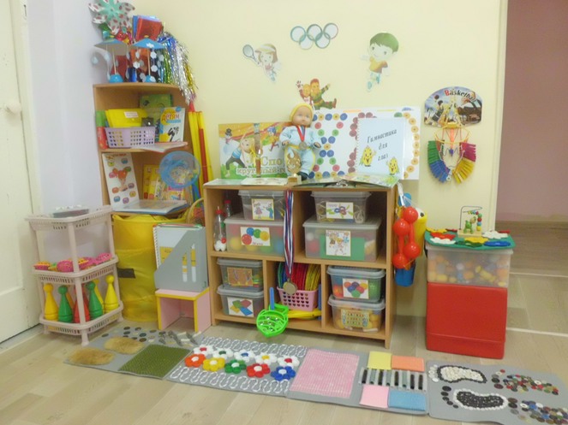
Спортивный
уголок

Slide 6
В настоящее время все чаще используются нетрадиционные методы оздоровления детей. Одним из таких является игровой массаж.
-Под действием массажа происходит покраснение кожи ( сосуды расширяются, повышается теплоотдача, затем сосуды сужаются , что приводит к охлаждению и тренировке центра терморегуляции).
- Упражнения игрового массажа в сочетании с пальчиковой гимнастикой обогащают не только внутренний мир ребенка, но и оказывают положительное влияние на развитие памяти, мышления, развивают фантазию, способствуют снятию мышечного напряжения.
Потирание кончиков пальцев успокаивают нервную систему.
- Упражнения игрового массажа можно проводить в любой удобной позе, как утром, во время утренней гимнастики, так и в любое удобное время.

Slide 7
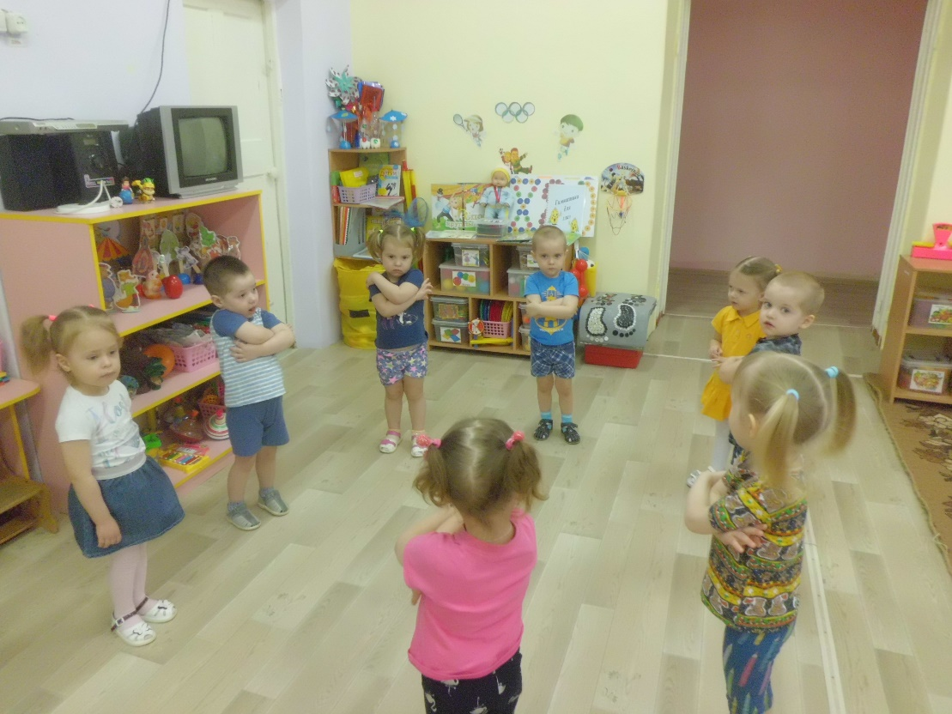
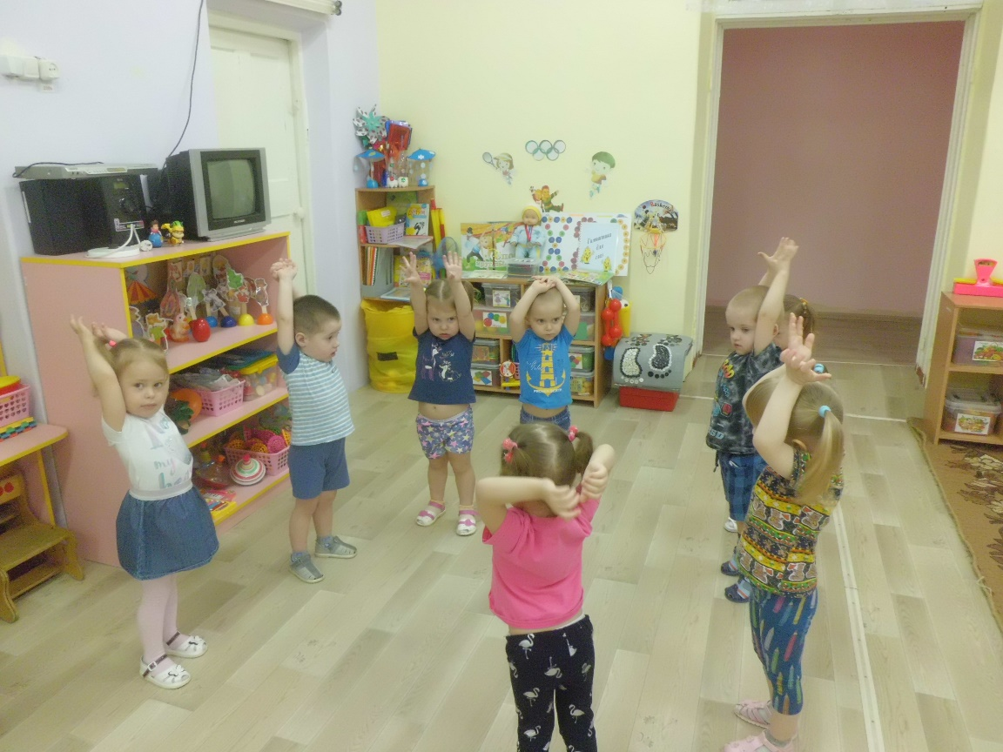
Фрагменты утренней гимнастики

Slide 8
Самомассаж головы и шеи укрепляет нервную систему, успокаивает и нормализует сон ребенка.
Самомассаж пальцев рук для детей позволяет улучшать мозговую активность и ускоряет психологическое развитие ребенка.

Slide 9
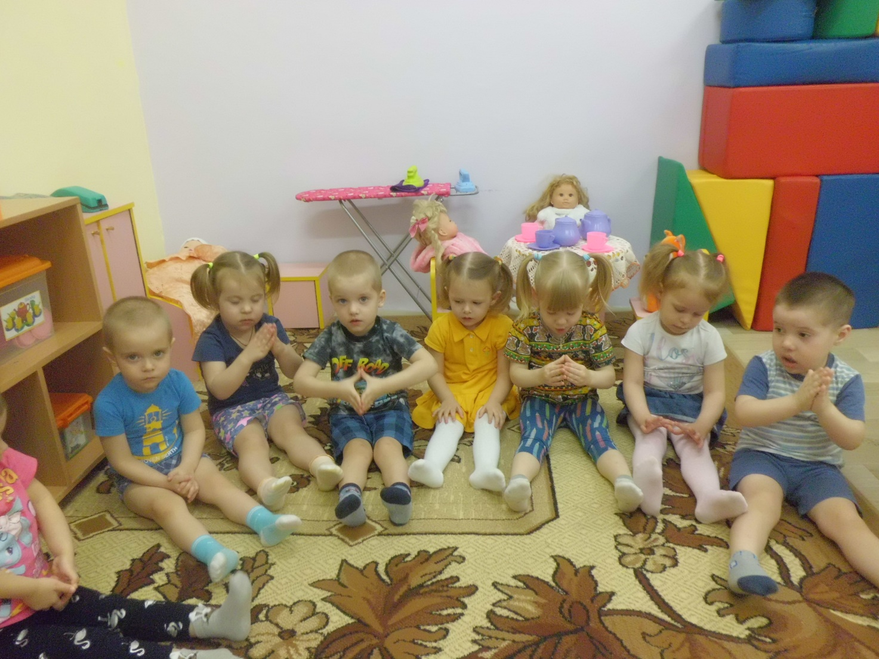
Пальчиковая гимнастика
«Наша бабушка идет и корзиночку несёт»

Slide 10
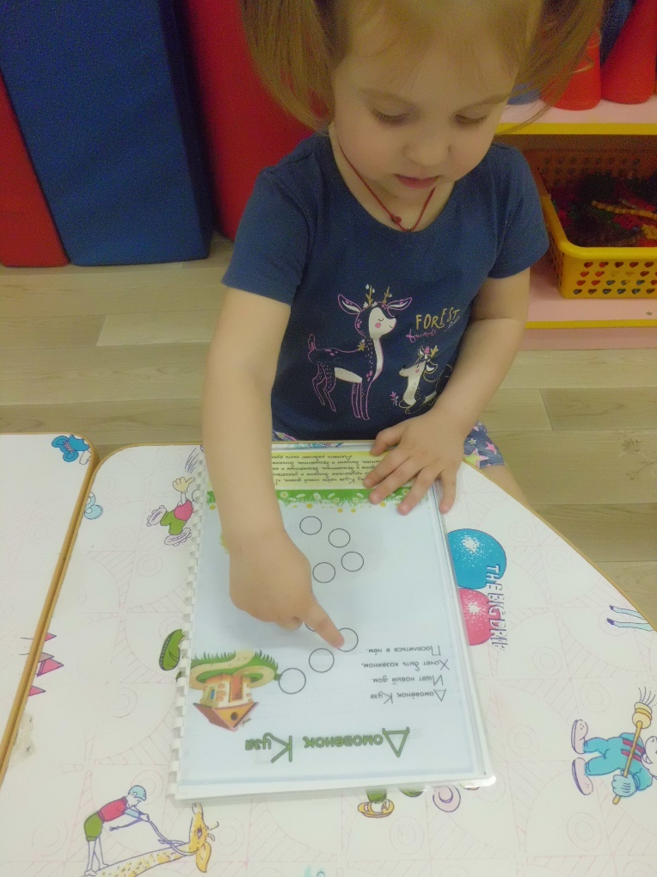
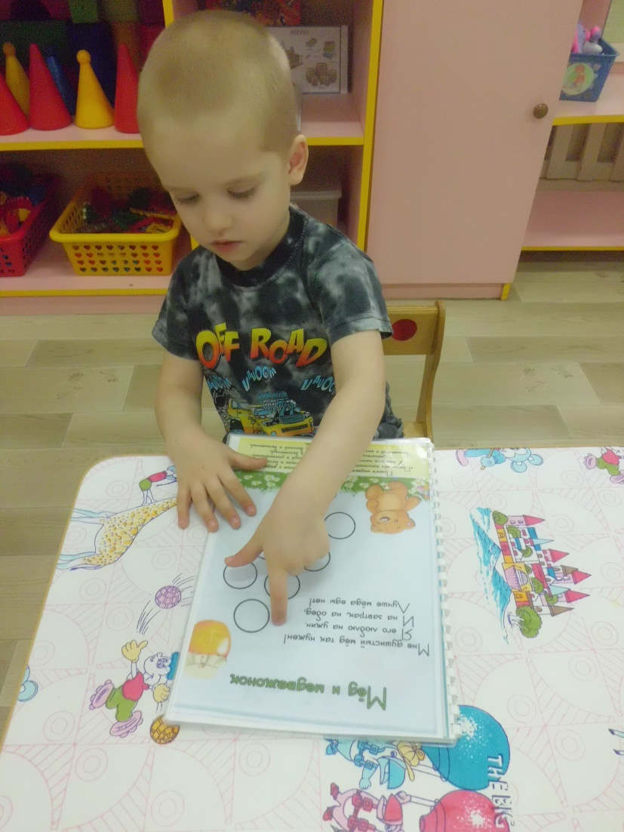
»
Альбом «Шагаем пальчиками» Игра «Домовенок Кузя», «Мед и медвежонок»

Slide 11
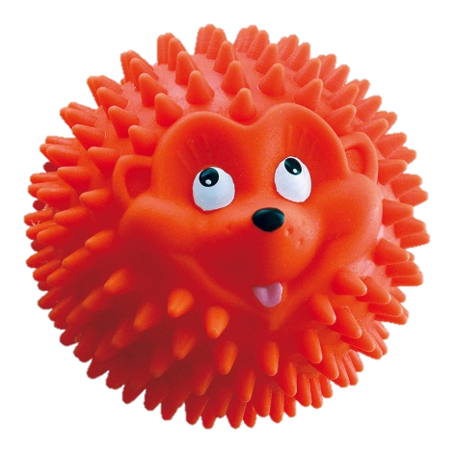
Игровой массаж и самомассаж
Учит детей сознательно заботиться о своём здоровье
Является профилактикой простудных заболеваний
Прививает им чувство ответственности за своё здоровье, уверенность в том, что они сами могут помочь себе улучшить своё самочувствие.

Slide 12
В чем особенность игрового массажа?
В простых приемах, не требующих специальной подготовки: прикосновение, особенно прикосновение пальцев, рук, кулачков, постукивание, поглаживание, похлопывание, а иногда и пощипывании.

Slide 13
Главное правило игрового массажа – никакой боли.
Только приятные ощущения позволят в дальнейшем выполнять эти игровые задания.
Любая привычка вырабатывается в течение 21 дня. Если постоянно делать массаж в течение этого времени, у ребенка появится устойчивая потребность в выполнении этого оздоровительного приема.

Slide 14
Что можно использовать для массажа
природный материал (шишки, орехи, горох, фасоль, камушки)
зубные щетки и щетки для волос
массажные мячики
прищепки
шестигранные карандаши
бросовый материал ( пробочки, старые фломастеры, колпачки от них)

Slide 15
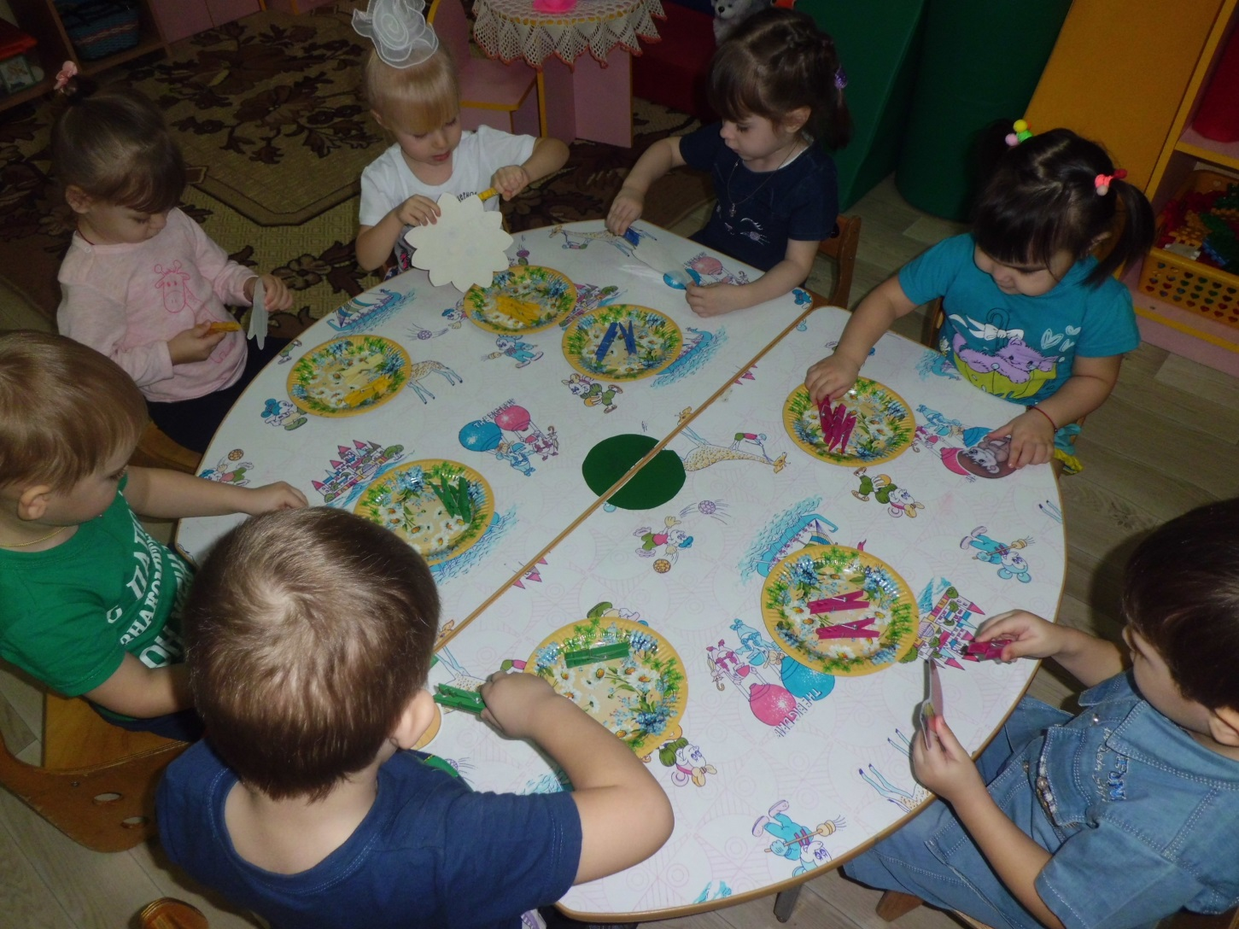
Для мелкой моторики пальцев рук
«Веселые прищепки»
Ура! Динамическая пауза!

Slide 16
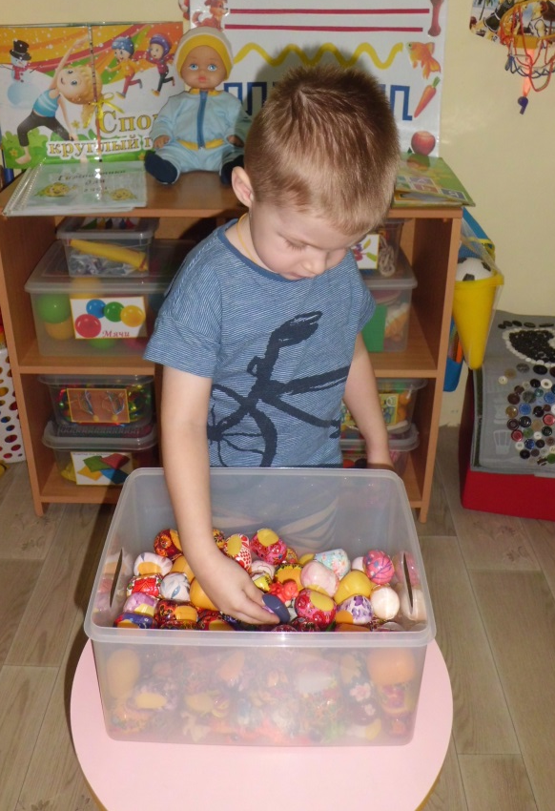
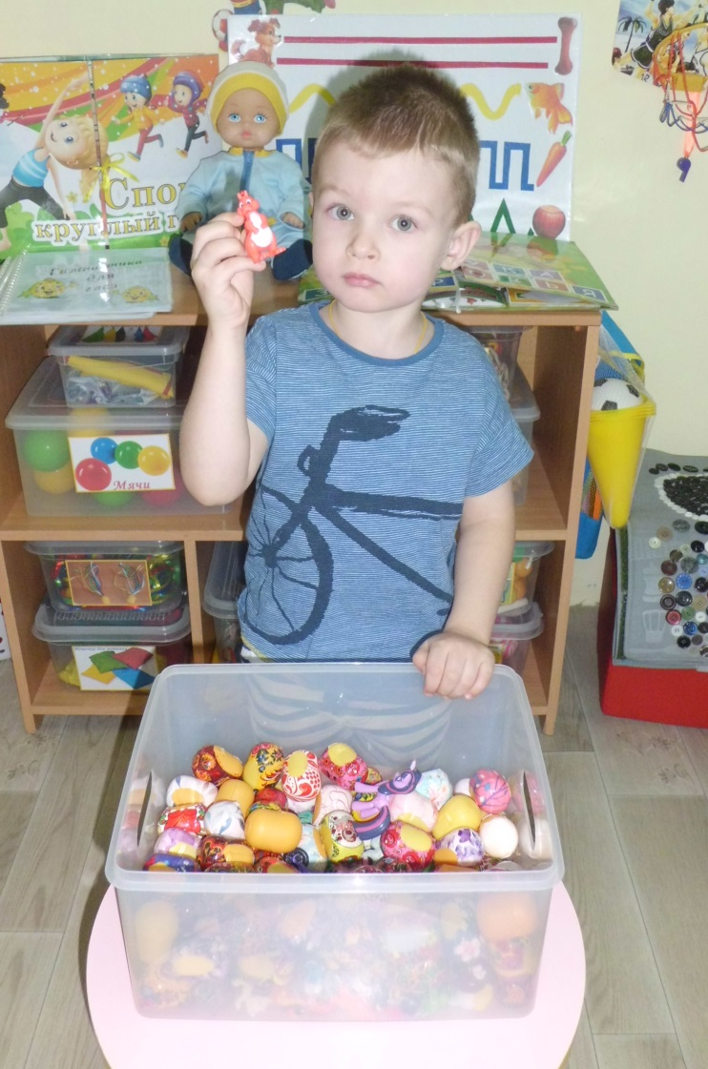
Ура! Динамическая пауза!
Для мелкой моторики пальцев рук
«Киндер сюрприз»

Slide 17
Массаж спины
способствует нормализации деятельности нервной системы, улучшению кровообращения, а также отлично снимает напряжение в этой области. Наконец он просто помогает расслабиться и настраивает ребенка на сон (если это поглаживающие движения).

Slide 18
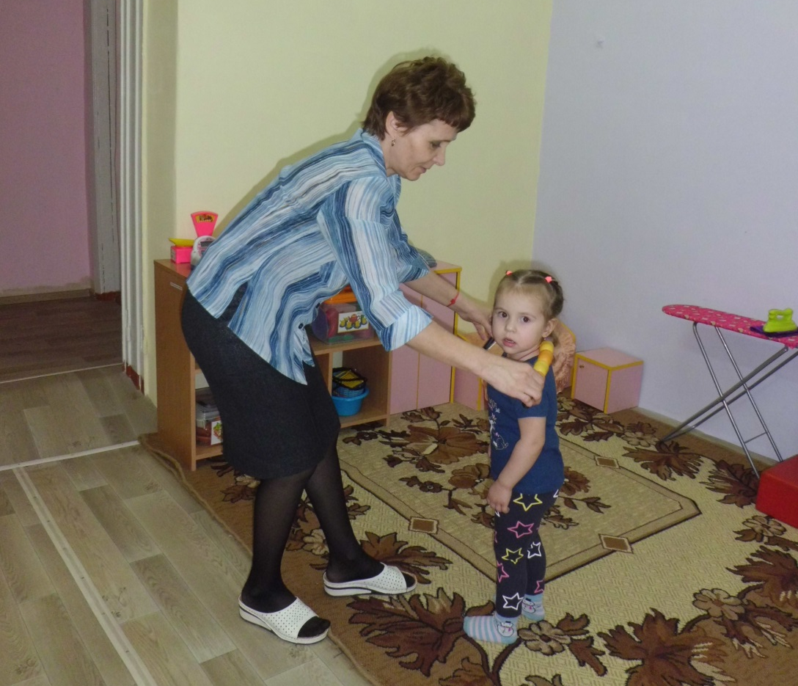
Массажеры
для спины, шеи
Ура! Динамическая пауза!

Slide 19
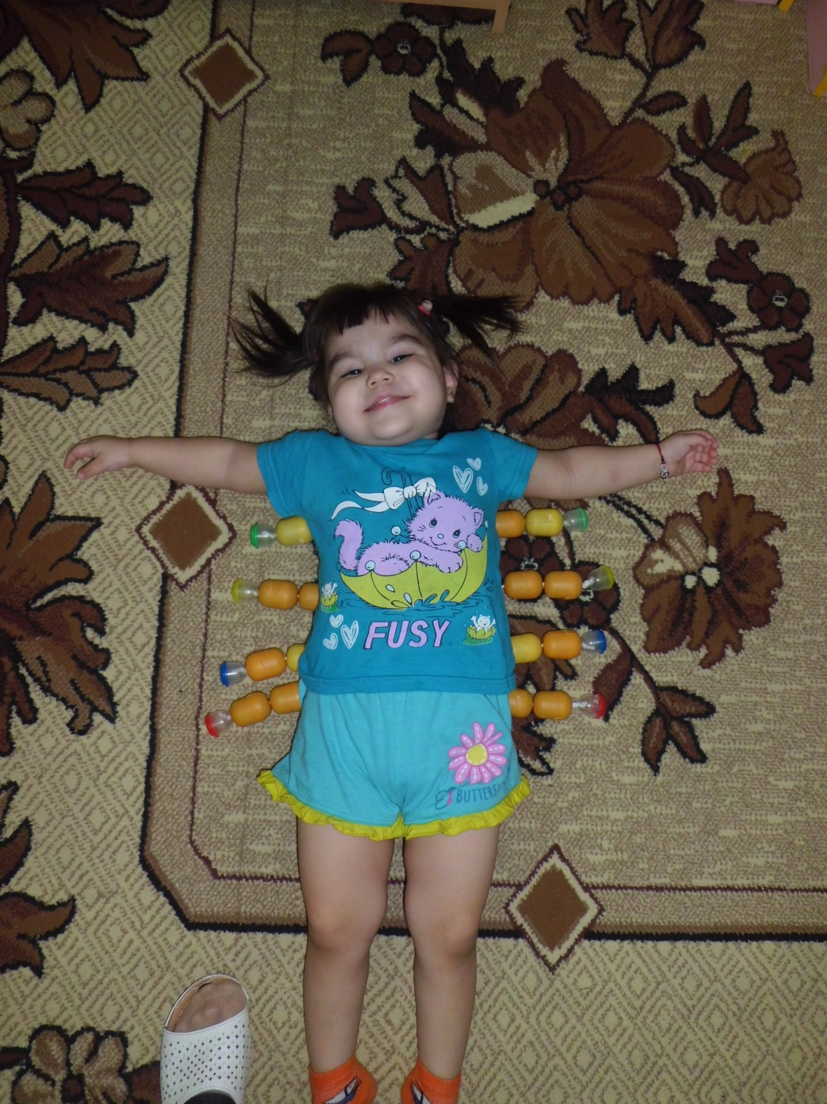
Ура! Динамическая пауза!
Массажеры для груди и спины

Slide 20
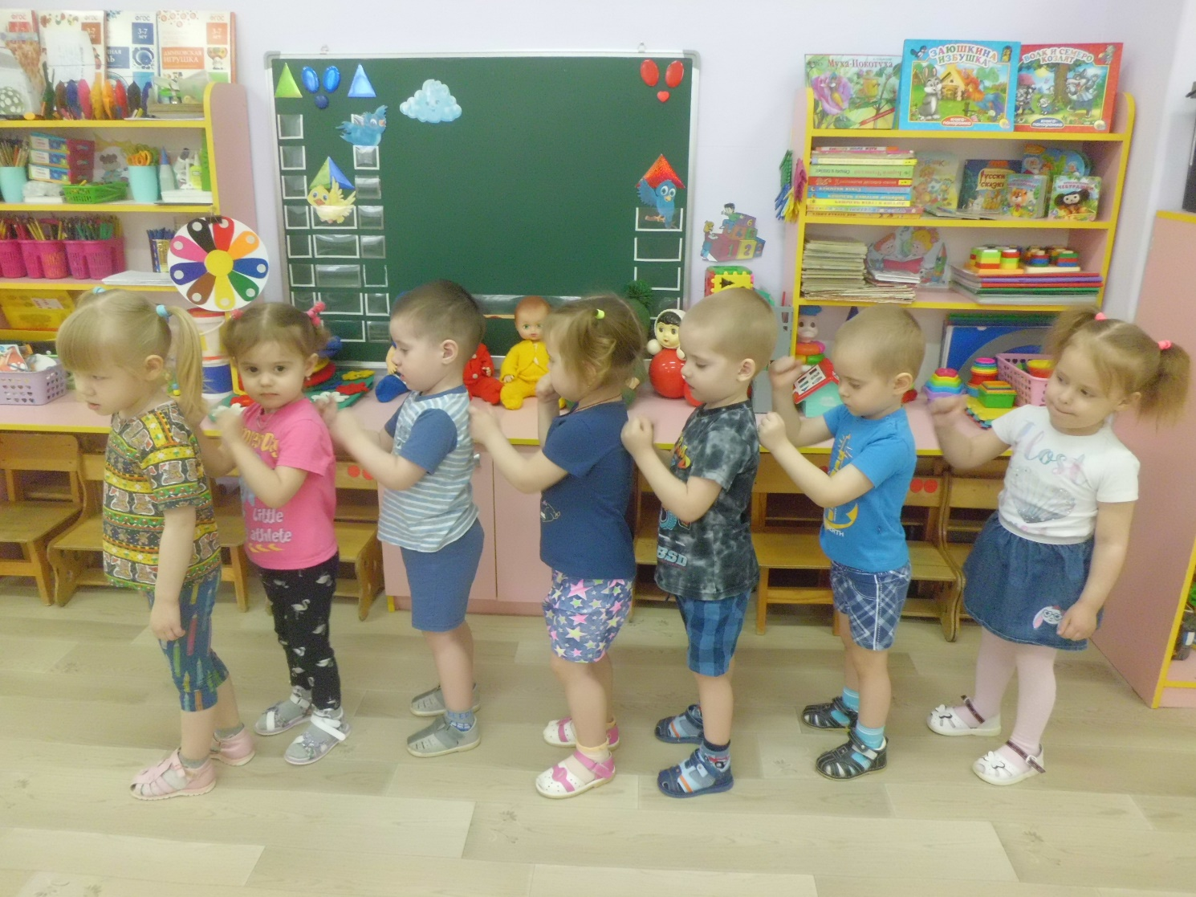
»
Из Альбома «Массаж в стихах» Игра «Паровозик»

Slide 21
«Массажные перчатки»- это нестандартное оборудование, сделанное своими руками
«Массажные перчатки» помогают оказывать позитивное влияние на рост и развитие детского организма, снимают усталость, улучшают циркуляцию крови, успокаивают нервную систему дошкольников.
Массаж проводится для повышения общего тонуса организма, для укрепления иммунитета и улучшения эмоционального состояния ребёнка

Slide 22
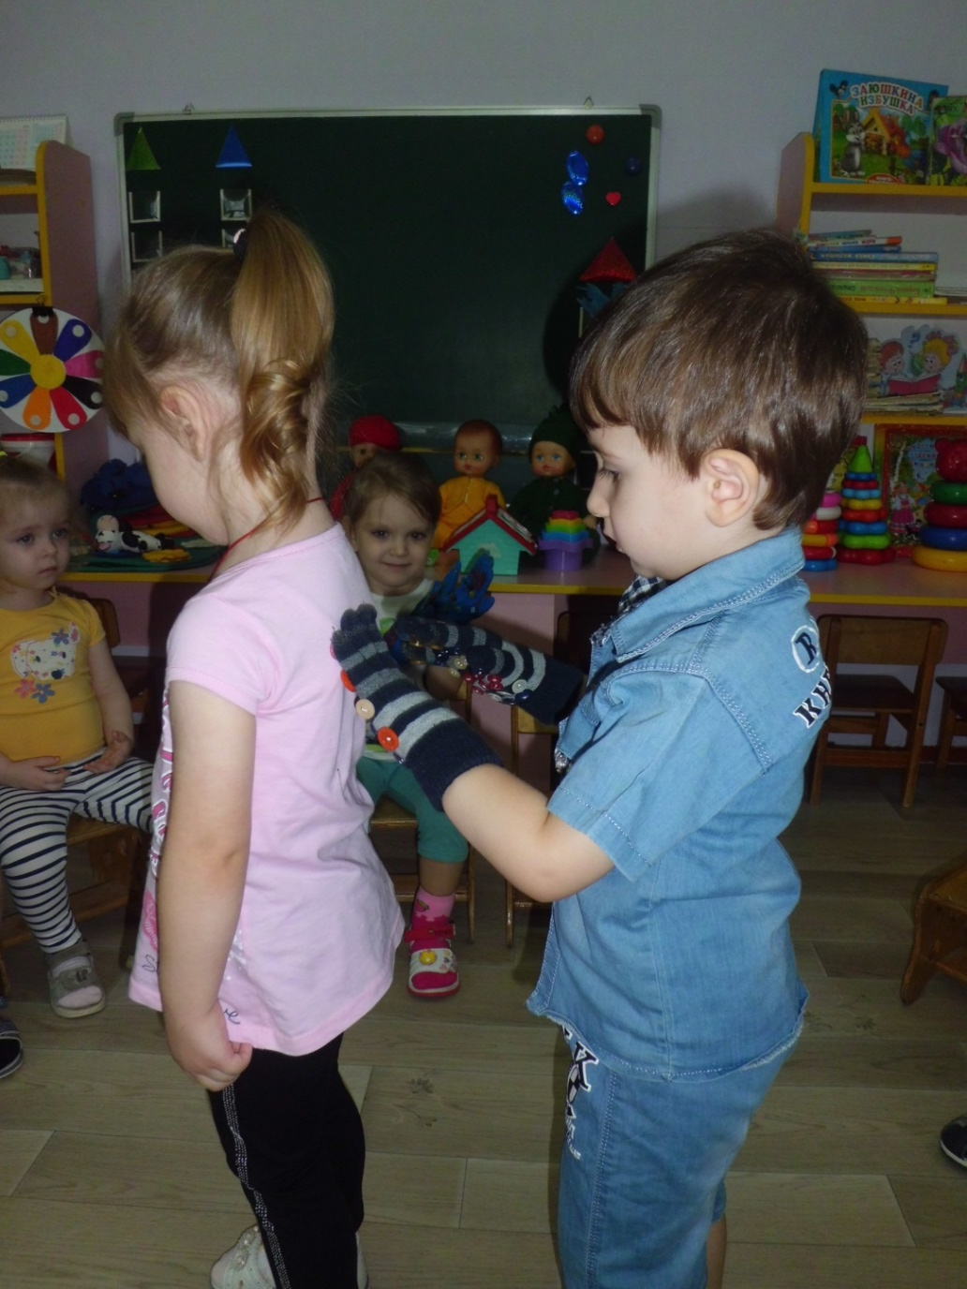
Массажные перчатки
Ура! Динамическая пауза!

Slide 23
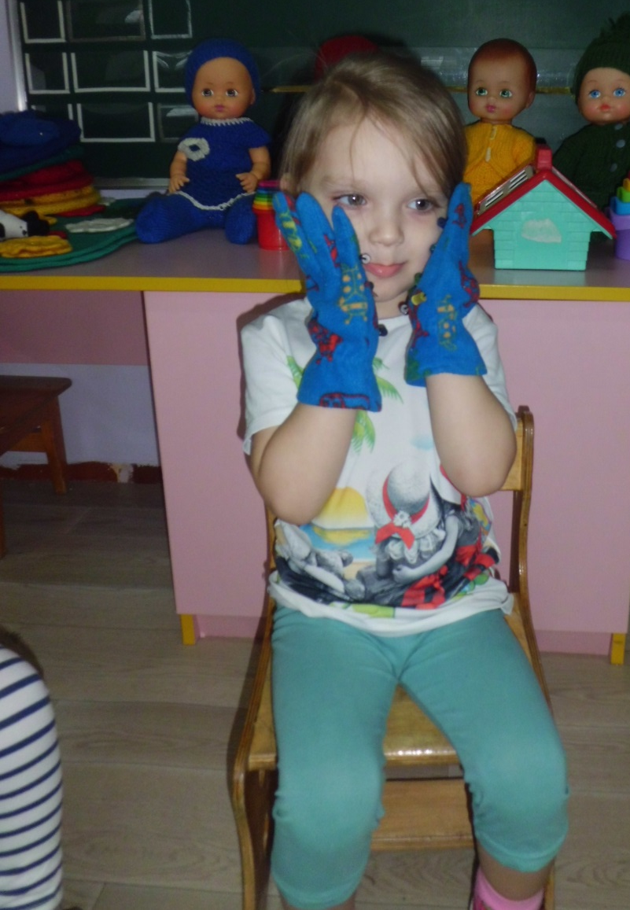
Ура! Динамическая пауза!

Slide 24
Массажный мячик предназначен для микромассажа. Шипы на его поверхности при перекатывании воздействуют на нервные окончания, улучшают приток крови и стимулируют кровообращение. Игры с массажными мячиками можно проводить как по телу ребенка, так и используя только ручки. Эти мячики легко умещаются в детской ладошке, что позволяет с ними весело играть и развивать мелкую моторику рук.
Самомассаж рук позволяет улучшать мозговую активность и ускоряет психологическое развитие ребенка.

Slide 25
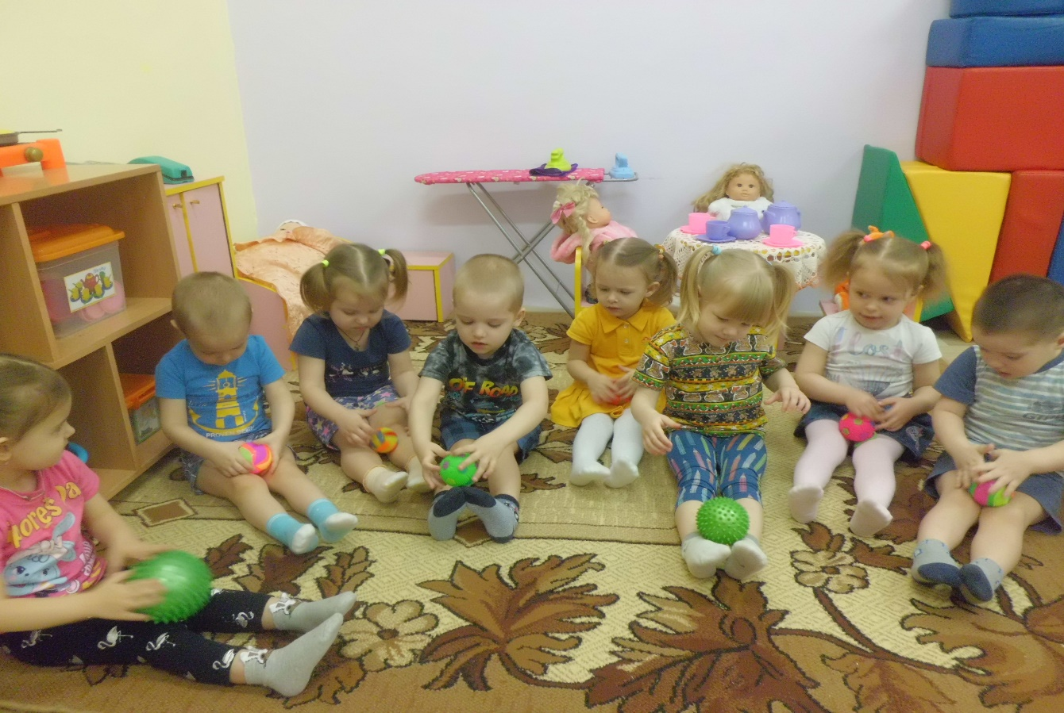
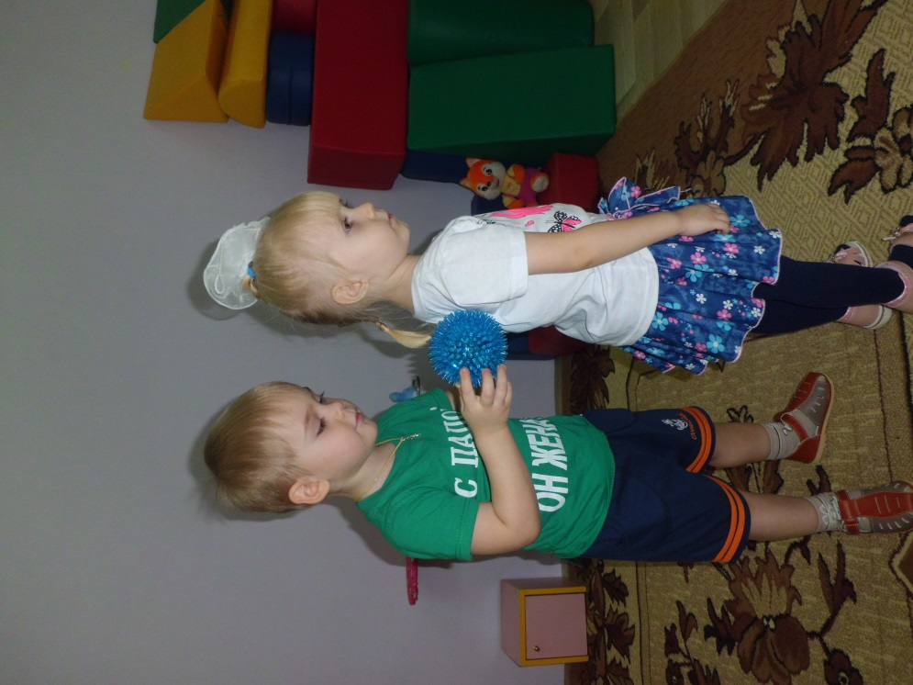
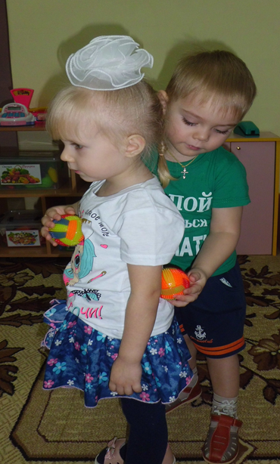
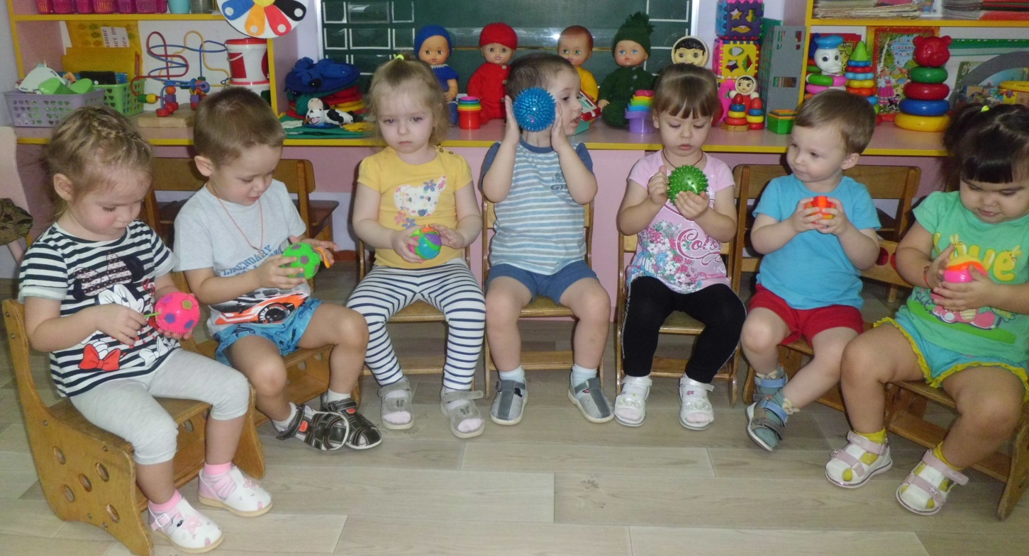
Ура! Динамическая пауза!
Упражнения с массажными мячиками

Slide 26
Массажные дорожки – это полезно! Ходьба по массажным коврикам помогает тренировке мышц стопы. У детей это способствует формированию сводов стоп и профилактике плоскостопия. При хождении по массажным коврикам достигается эффект глубокого приятного точечного массажа стоп. Упражнения на ковриках безопасны и полезны для здоровья.
Массажные дорожки приобрели в последнее время огромную популярность. И я думаю это не случайно.
Во – первых, они являются хорошим помощником в оздоровительной работе (профилактика плоскостопия) с детьми разного возраста
Во – вторых, их можно использовать как дома, так и в дошкольных учреждениях
И в третьих, их можно изготовить своими руками из бросового материала
Ура! Динамическая пауза!

Slide 27
Ура! Динамическая пауза!
Массажные дорожки

Slide 28
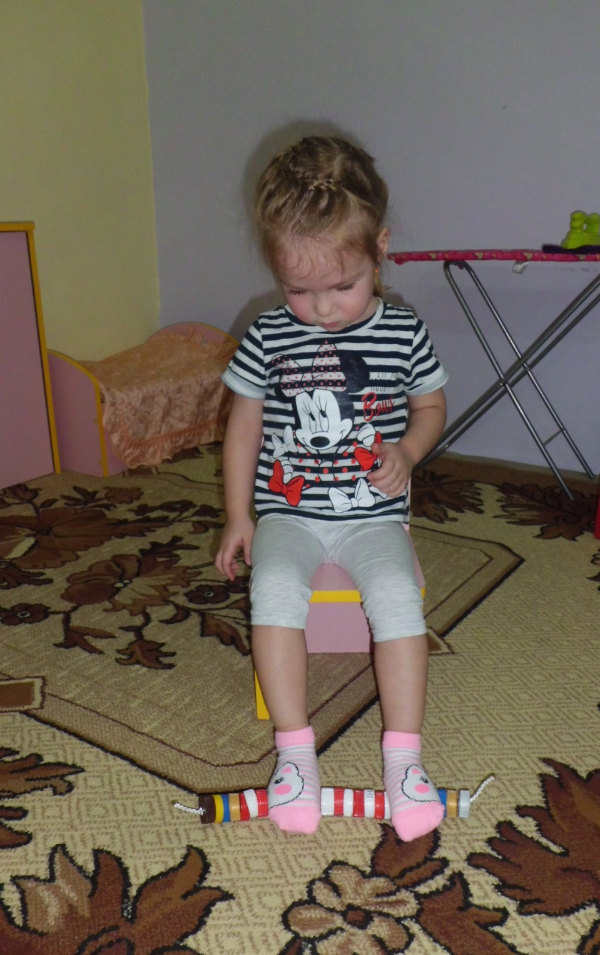
Ура! Динамическая пауза!
Массажеры
для профилактики плоскостопия

Slide 29
Развитие силы помогает решить много задач:
• Оздоровить организм.
• Повысить иммунитет, чтобы организм мог противостоять инфекциям и различным негативным факторам.
• Повышает работоспособность.
• Укрепляет мускулатуру всех систем организма.
• Вырабатывает правильную осанку.
• Укрепляет связочно-суставный аппарат.
• Формирует двигательные умения.
• Воспитывает силу, ловкость, скорость, выносливость.
• Развивает равновесие, совершенствует координацию движений.
• Воспитывает дисциплину, силу воли, организованность, отзывчивость, самостоятельность, честность.
Ура! Динамическая пауза!

Slide 30
Ура! Динамическая пауза!
Силовые гири

Slide 31
Цель проведения дыхательной гимнастики с дошкольниками — это, прежде всего, укрепление их здоровья. Значение такой гимнастики для общего физического развития дошколят велико, ведь:
- упражнения для органов дыхания помогают насытиться кислородом каждой клеточке организма ребёнка
- упражнения учат ребятишек управлять своим дыханием, что, в свою очередь, формирует умение управлять собой
- правильное дыхание улучшает работу головного мозга, сердца и нервной системы ребёнка, дыхательной и пищеварительной системы организма, укрепляет общее состояние здоровья
- дыхательная гимнастика — отличная профилактика болезней органов дыхания.
Ура! Динамическая пауза!

Slide 32
«А знаете ли вы, что медленный выдох поможет ребёнку успокоиться, расслабиться, справиться с волнением и раздражительностью, тем самым, поможет избежать стресса».
Правильно подобранный комплекс упражнений дыхательной гимнастики поможет развитию ещё несовершенной дыхательной системы ребёнка и укрепит защитные силы его организма.
Ура! Динамическая пауза!

Slide 33
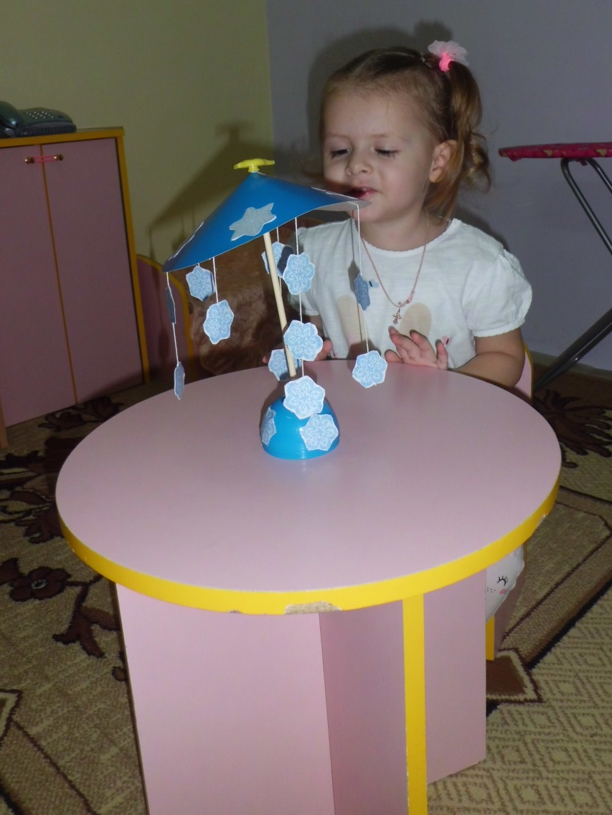
Дыхательная гимнастика
(тренажеры)
Игра «Времена года. Зима, Осень» (сидя, стоя)
Ура! Динамическая пауза!

Slide 34
Ура! Динамическая пауза!
Дыхательная гимнастика
(тренажеры)
«Веселые бутылочки»
Дыхательная гимнастика
(тренажеры)
«Животные»

Slide 35
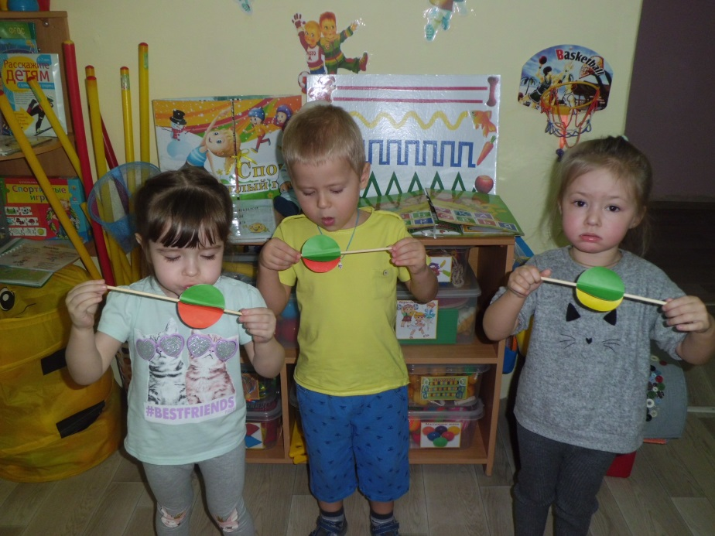
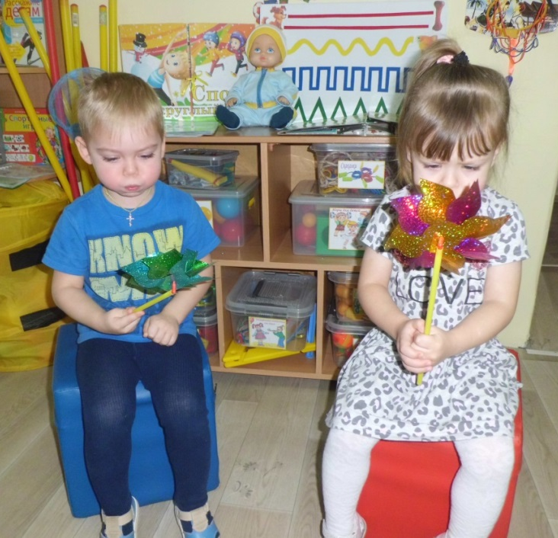
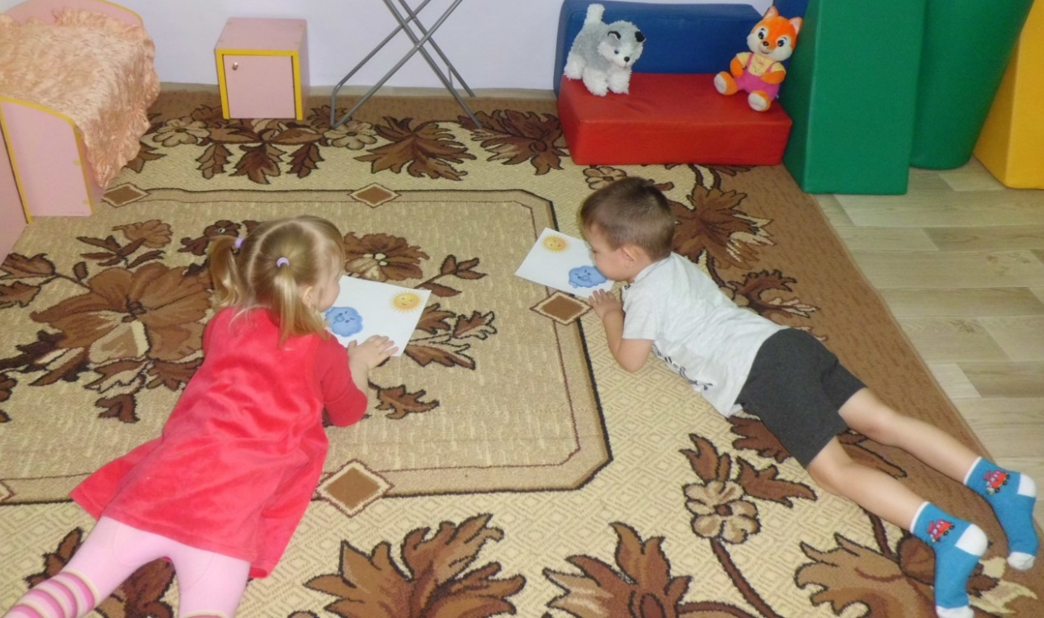
Ура! Динамическая пауза!
Дыхательная гимнастика
(тренажеры)
«Вертушки»
Дыхательная гимнастика
(тренажеры)
«Солнышко и тучки»

Slide 36
Одним из замечательных аспектов улучшения зрения является зрительная гимнастика.
Целью проведения зрительной гимнастики - является формирование у детей дошкольного возраста представлений о необходимости заботы о своем здоровье, о важности зрения, как составной части сохранения и укрепления здоровья. Для того чтобы, гимнастика для глаз была интересной и эффективной, необходимо учитывать особенности развития детей дошкольного возраста, она проводится в игровой форме, в которой дети могут проявить свою активность.
Зрительная гимнастика используется:
∙ для улучшения циркуляции крови и внутриглазной жидкости глаз
∙ для укрепления мышц глаз
∙ для улучшения аккомодации (это способность глаза человека к хорошему качеству зрения на разных расстояниях).
Ура! Динамическая пауза!

Slide 37
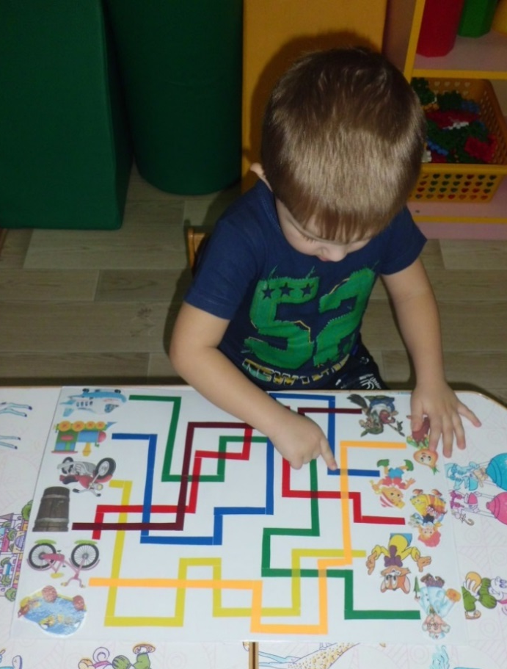
1.
Зрительная гимнастика
1. «Лабиринт по сказкам»
2. «Геометрические фигуры»
3. «Кто что ест»
Ура! Динамическая пауза!
2.

Slide 38
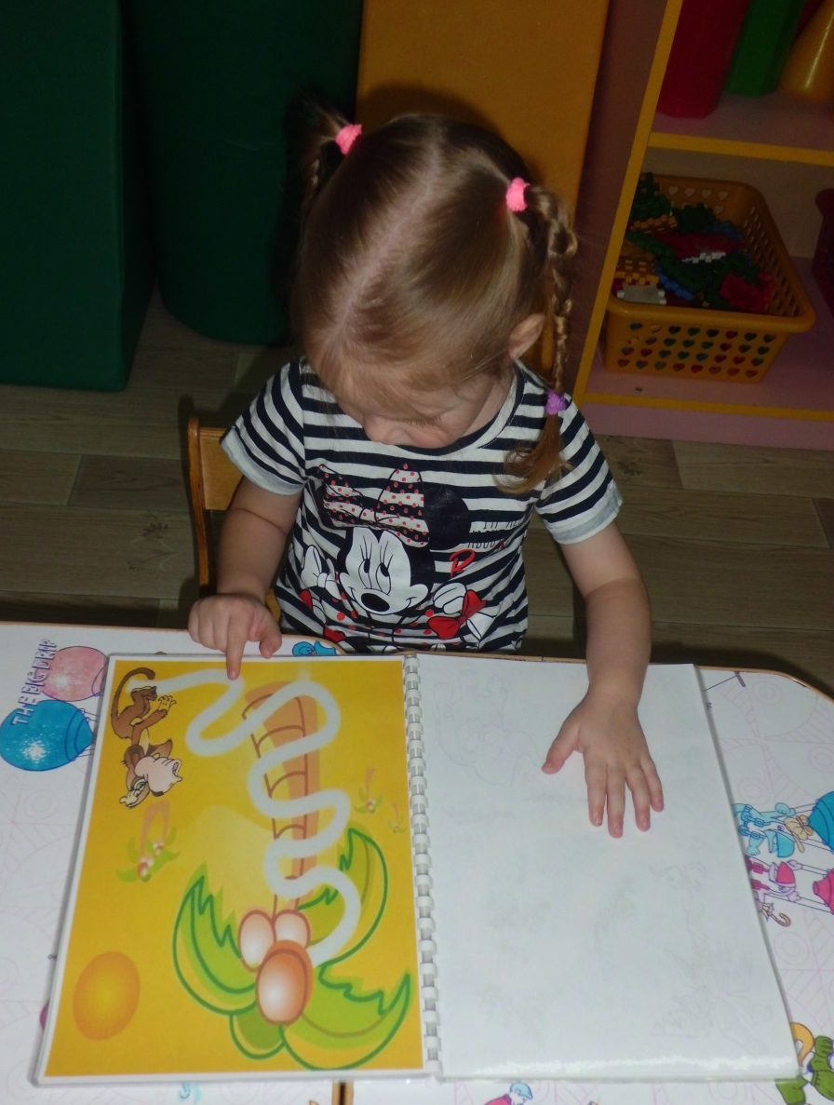
Альбом
«Гимнастика для глазок»
Ура! Динамическая пауза!

Slide 39
А Вы любили в детстве массаж со словами :
«Рельсы - рельсы, шпалы – шпалы, ехал поезд запоздалый...?»

Slide 40
Ура! Динамическая пауза!
Игра «Запоздалый поезд» с воспитателями

Slide 41
Рельсы-рельсы, шпалы-шпалы,
ехал поезд запоздалый. Вдруг с последнего окошка, посыпалось горошко. Пришли куры – поклевали-поклевали, Пришли гуси – пощипали-пощипали. Прошел слон: ТОП-ТОП-ТОП,
прошла слониха – Топ-Топ-Топ,
прошел ма-а-аленький слонёнок - топ-топ-топ-топ. Пришел медведь, поставил стул, стол и начал писать письмо (имелось в виду – печатал на машинке): «Дорогая жена и дочка! – вжик, вжик точка.
(при этих словах «объект массажа» щекотали) Посылаю вам платочки – вжик, вжик точка. И цветочки –вжик, вжик точка. Потом положил письмо в конверт, запечатал и отправил.
(Отправка письма и окончание сеанса массажа знаменовались щелчком резинки от штанов).
Ура! Динамическая пауза!

Slide 42
Спасибо за внимание!
Будьте здоровы!
Ура! Динамическая пауза!

